Slide 1
CHÀO MỪNG CÁC EM ĐẾN VỚI TIẾT
Môn: TIẾNG VIỆT Lớp 1
Giáo viên: Vũ Thị Quyên

Slide 2
Bài 49: ot ôt ơt

Slide 3

TIẾNG VIỆT
Bài 49: ot , ôt, ơt

Slide 4
Tiếng Việt
Bài 49: ot ôt ơt
2
Đọc
ng
ot
ngót
ngót vót cột tốt thớt vợt

Slide 5

TIẾNG VIỆT
Bài 49: ot ôt ơt
2
Đọc

Slide 6
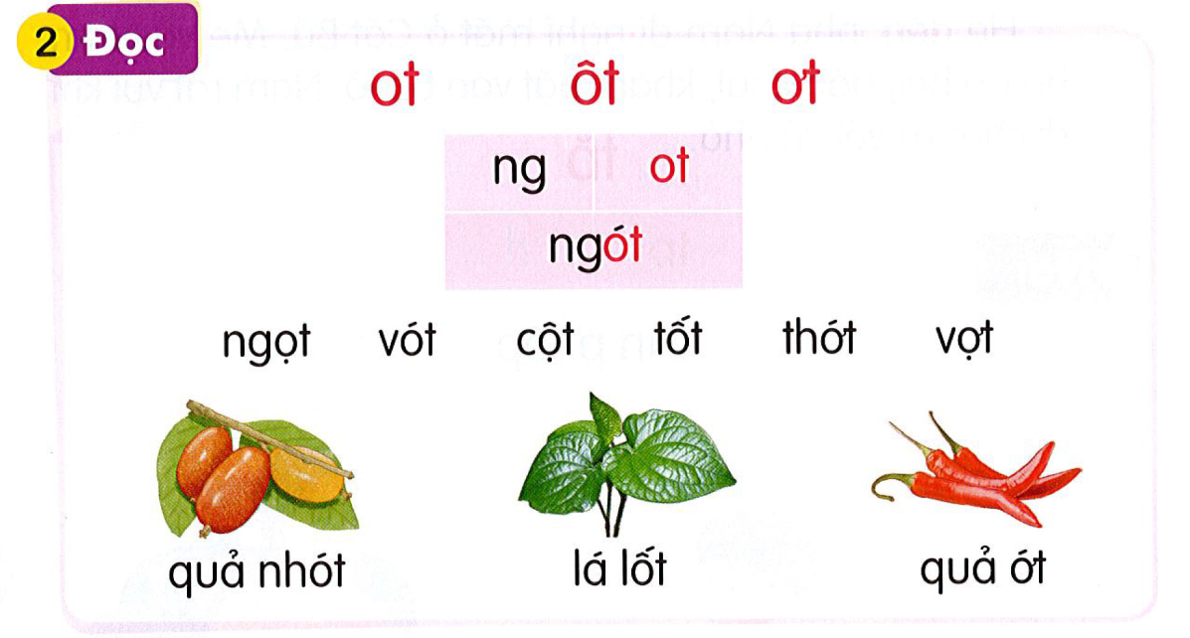
TIẾNG VIỆT
Bài 49: ot ôt ơt

Slide 7
Viết Bảng

Slide 8
TIẾNG VIỆT
Bài 49: ot ôt ơt
3
Viết bảng
ǯǯǯǯǯǯǯǯǯǯǯǯǯǯǯǯǯǯǯǯǯ
ǯǯǯǯǯǯǯǯǯǯǯǯǯǯǯǯǯǯǯǯǯ
ǯǯǯǯǯǯǯǯǯǯǯǯǯǯǯǯǯǯǯǯǯ
ǯǯǯǯǯǯǯǯǯǯǯǯǯǯǯǯǯǯǯǯǯ
ot ôt ơt
nhót lốt ớt

Slide 9
Tiết 2

Slide 10
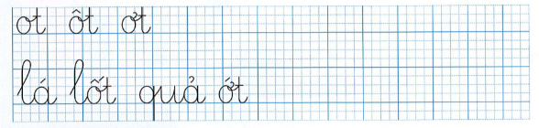
TIẾNG VIỆT
Bài 49: ot ôt ơt
3
Tập viết

Slide 11
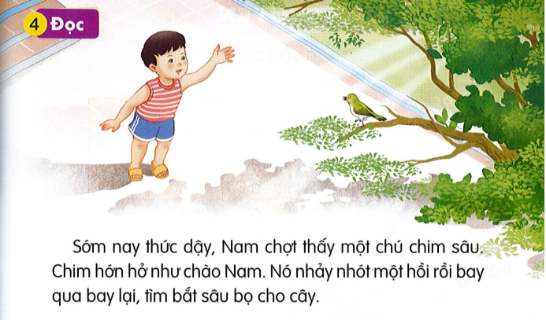
TIẾNG VIỆT
Bài 49: ot ôt ơt

Slide 12
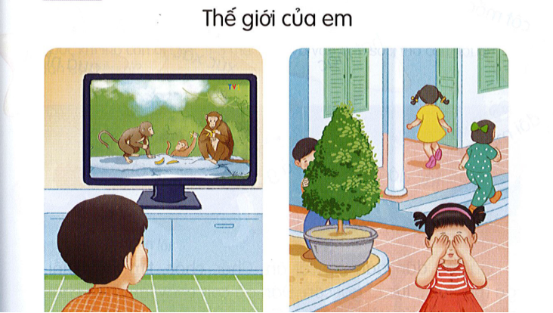
TIẾNG VIỆT
Bài 49: ot ôt ơt
5
Nói

Slide 13
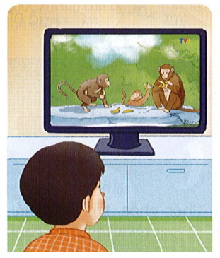
TIẾNG VIỆT
Bài 49: ot ôt ơt
5
Nói

Slide 14
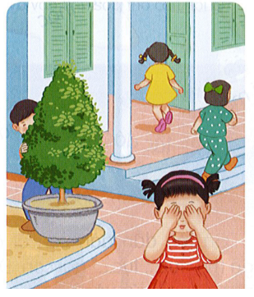
TIẾNG VIỆT
Bài 49: ot ôt ơt
5
Nói

Slide 15
TIẾNG VIỆT
Bài 49: ot ôt ơt
5
Nói

Slide 16
Dặn dò
Tìm những từ ngữ chứa các vần ot, ôt, ơt.

